Slide 1


Slide 2

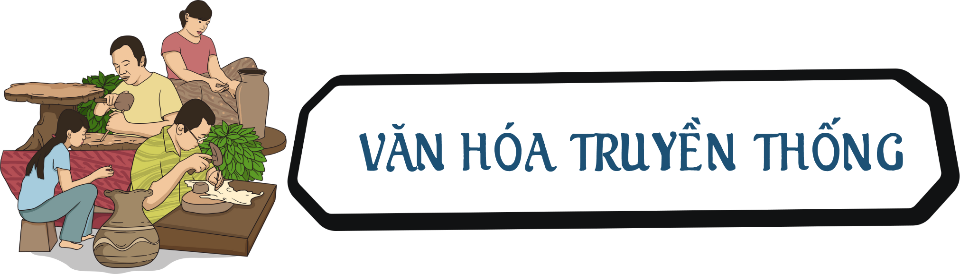











Slide 3















Đọc thông tin và dựa vào Tài liệu giáo dục địa phương lớp 4, em hãy:
  Kể tên một số phong tục, tập quán, nhà ở, lễ hội và món ăn ở địa phương em.
  Giới thiệu với bạn về một loại trang phục, một món ăn hoặc một lễ hội tiêu biểu ở địa phương em

Slide 4
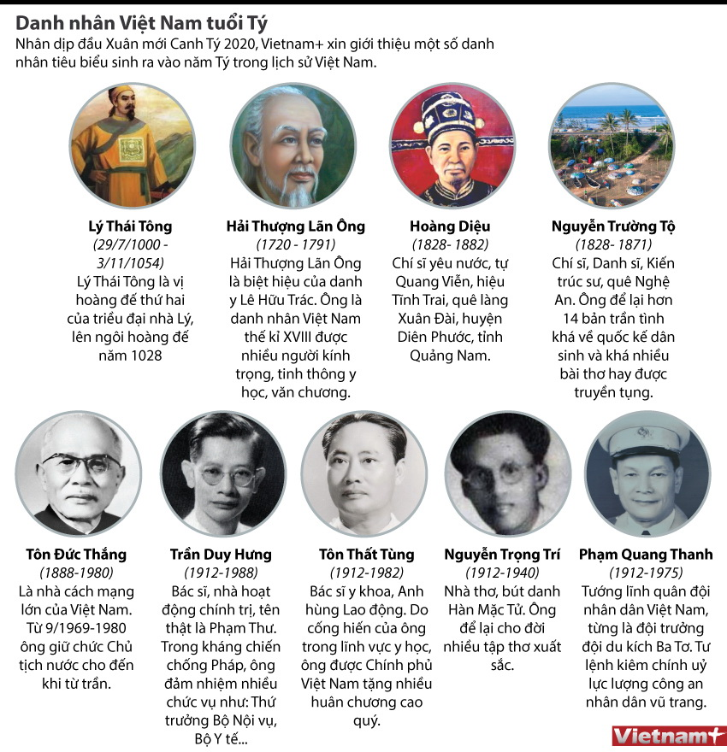
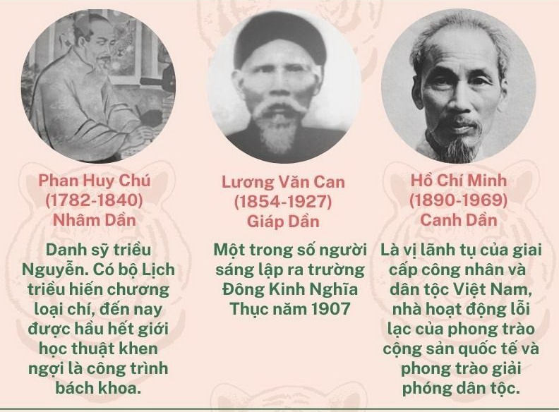
Một số danh nhân tiêu biểu

Slide 5


Slide 6

